Slide 2

Business Intelligence
5. Architecture BI et DataLake/DataWarehouse
Kevin JULLIEN
2023-2024

Slide 3
Qu’est ce qu’un ETL ?

Slide 4
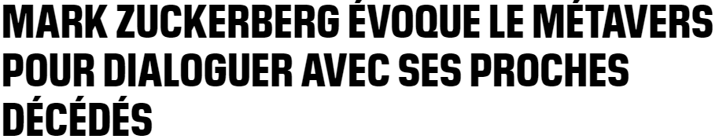

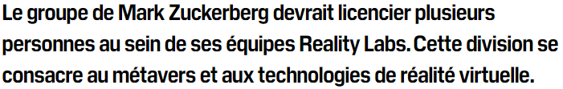
Notes:
https://www.bfmtv.com/tech/actualites/metavers/mark-zuckerberg-evoque-le-metavers-pour-dialoguer-avec-ses-proches-decedes_AV-202310030621.html
Mais en même temps…
https://www.bfmtv.com/tech/facebook-va-tailler-dans-ses-effectifs-dedies-au-metavers_AV-202310040545.html

Slide 5

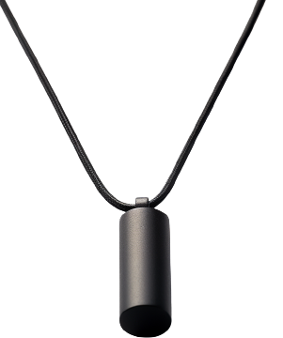
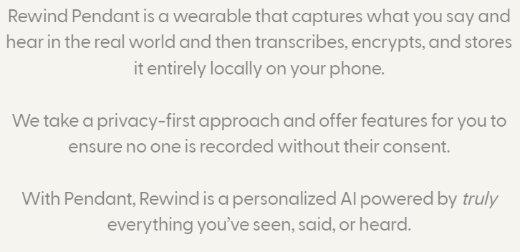
Notes:
https://www.rewind.ai/pendant

Slide 6
Ce qui est fait doit avoir une valeur business
S’adapte aux réglementations légales
Nouveautés pour les produits
Augmente les revenus
Réduit les coûts
Réduit les risques

Slide 7


Architecture Technique
C’est la partie qui compose l’architecture des données et les technologies utilisées
Collecter les données
Intégrer les données
Stocker les données
Analyse et distribution
Data Sources
Business Intelligence
Reporting et alertes
Cloud
Dashboards
Programmes internes
Extract Transform Load
(ETL)
Entrepôt de données
Visualizations de données
OLAP
Données externes
…
Excels
…

Slide 8
Quels sont les niveaux de qualité des données dans les storages?

Slide 9

Raw/Processed/Curated

Slide 10
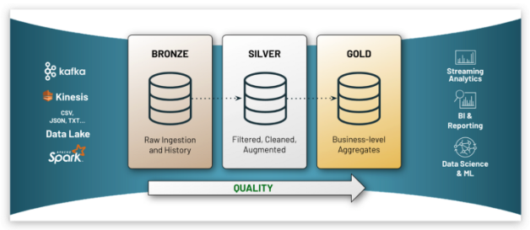
Medallion architecture
Notes:
Concept originellement déjà connu (raw/processed/curated), mais la nomination bronze/silver/gold est popularisée par DataBricks ces derniers temps avec le concept de dataLakehouse.

Slide 11
Qu’est ce qu’un Data Lake?

Slide 12

Un datalake est une architecture de stockage de données qui permet de collecter, stocker et gérer de grandes quantités de données brutes et variées, sans nécessiter une structure préalable.
Contrairement aux entrepôts de données traditionnels, un datalake conserve les données dans leur format d'origine, ce qui offre une flexibilité pour l'analyse ultérieure.

Slide 13
Qu’est ce qu’un Data Warehouse?

Slide 14

Un entrepôt de données, ou data Warehouse, est un regroupement d'informations structurées, historiées et provenant de différentes sources de données.
Il sert à avoir une vision centralisée et universelle des informations de l’entreprise afin de pouvoir effectuer des analyses et créer des systèmes d’aide à la décision

Slide 15
Pourquoi un Data WareHouse est important ?

Slide 16
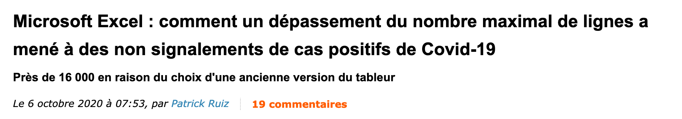
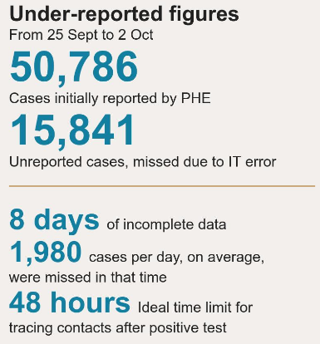
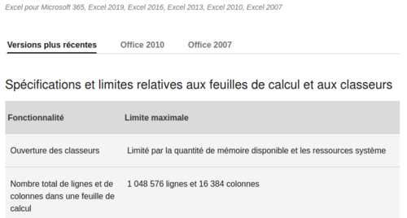
Aux UK

Slide 17
Sur son site, le gouvernement britannique indique qu’une solution de contournement est d’ores et déjà en place. Elle consiste à fractionner les fichiers volumineux en unités que la version d’Excel utilisée est capable de prendre en charge. De plus, un examen complet de bout en bout de tous les systèmes a fait l’objet d’instauration pour éviter que des erreurs similaires ne se reproduisent. Les observateurs restent néanmoins d’avis que l’utilisation d’un véritable système de gestion de base de données (SGBD) reste plus indiquée pour des cas de figure de ce type.

Slide 18
Décomposition d’un Data WareHouse

Slide 19
Décomposition d’un Data Warehouse
Les Data Warehouses contiennent généralement de gros volumes de données et sont très complexes à concevoir. Pour faciliter la création et la gestion de ces derniers, ils sont divisés en de plus petits modules appelés Data Marts. Ces modules peuvent être regroupé par fonctions (un data mart pour les ventes, pour les commandes, pour les ressources humaines) ou par une structure organisationnelle de la société.
Utilisateurs
DataMart Inventaire
Data Warehouse
Méta Data
Analyse
DataMart Ventes
Raw Data
Rapport
Summary Data
DataMart RH

Slide 20
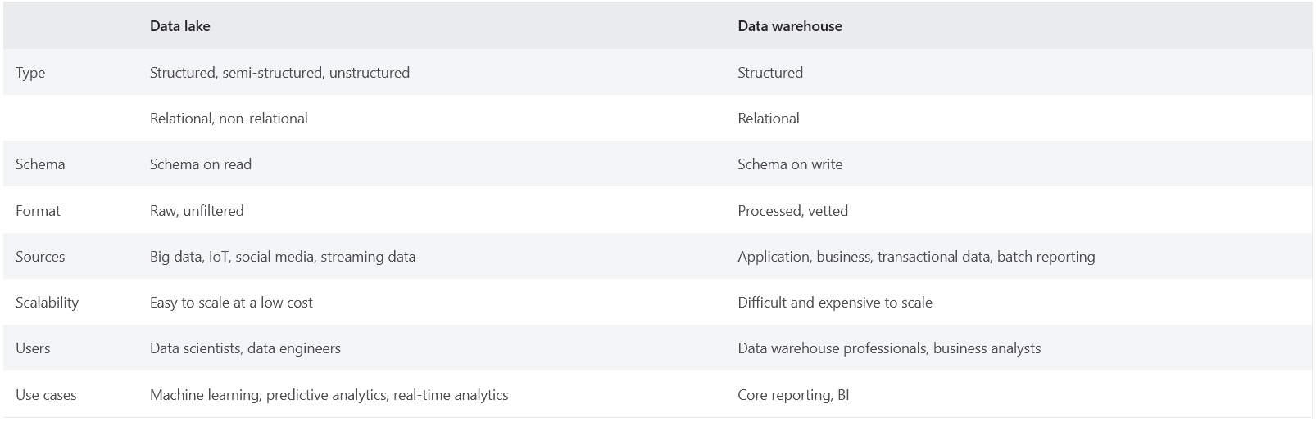
Data Lake vs Data Warehouse

Slide 21
Qu’est ce qu’une base de données?

Slide 22





OLTP - Online Transaction Processing
Système transactionnel: rapide, performant, de production
Données normalisées ( 3 NF )
Les transactions OLTP sont spécifiques: elles impliquent généralement un seul enregistrement ou une petite sélection d’enregistrements. Ex un client envoie une transaction a un autre: ca ne concerne que ces 2 personnes.
=> Pas adapté pour des systèmes d’analyses
Application
Système décisionnel
OLTP
Transforme
OLAP

Slide 23
OLTP: exemple de tables
Client
Adresse Clients
Adresse
PK: ClientID
Nom Prenom Email
PK: CustomerID PK: AddressID
PK: AddressID
Rue Numero Ville Pays
PK: ProductID
Nom Code Prix Taille Poid Date
PK: SalesOrderID PK:SalesOrderDetailID
Quantité ProduitID Prix Ristourne Date
PK: SalesOrderID
Numero Date Status Client Adresse Facturation Adresse Livraison
Produits
Commandes détaillés
Commandes

Slide 24





OLTP: exemple d’analyse
Pourquoi les profits ont diminué ?
Vérifier les profits sur l’année
Checker les ventes sur les 4 derniers mois: ventes ont augmentées
Quel est le coût de reviens par zone de productions: les produits qui ont augmentés leur coûts proviennent des USA
Vérifier le coût de reviens des produits: ils ont augmentés dans certaines régions
Vérifier le prix des matières premières: ils ont augmentés à cause des taxes avec la Chine -> problème trouvé
Coût de l’usines: coût de la main d’oeuvre et de productions non changés

Slide 25

Modélisation en étoile et en constellation

Slide 26



Modèle Dimensionnel
Client
Géographie
Ventes
Produit
Produit
Sous Catégorie
Catégorie
Ville
Région
Pays
Continent
Temps
Jour
Mois
Trimestre
Année

Slide 27

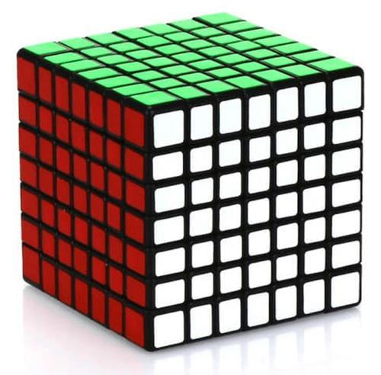


OLAP - table de faits et multi-dimension
OLAP( On-Line Analytical Processing) représente les technologies qui permettent une prise de décision stratégique rapide et fiable sur des données modélisées de manière multi dimensionnelles. Les données sont regroupées selon des catégories qui ont un sens pour les utilisateurs business.
Géographie
Produit
Temps

Slide 28
OLAP: Tables de faits et dimensions
Une table de fait est une table qui contient les données observables (les faits) que l’on a sur un sujet que l’on veut étudier, selon divers axes d’analyse (les dimensions).
Tables de dimensions
Table de Faits
Tables de dimensions
Date
Commande
Client
PK: idDate
PK: idClient
PK: idDate PK: idProduit PK: idClient PK: idVendeur DD: noCommande
quantitéCommandée totalBrut totalNet
Produit
Vendeur
PK: idProduit
PK: idVendeur
Mesures

Slide 29
Les « faits » sont majoritairement numériques, puisque d’ordre quantitatif. Il peut s’agir des ventes, des dépenses, du niveau d’un inventaire,… Ils représentent en moyenne 90% des données.
Les dimensions fournissent le contexte: qui, quoi, quand, où, pourquoi et comment des faits.
Une table de faits suit généralement un schéma en étoile et est entourée de plusieurs tables de dimensions.

Slide 30
Table de faits: types de mesures
Mesures additives | Ce sont des mesures qui peuvent être additionnées à travers toutes les dimensions. Ex: le nombre d’articles acheté en ligne, … Ce type de donnée peuvent être agrégée par date, clients, produits, vendeurs, …
Mesures semi additives | Ce sont des mesures qui peuvent être additionnées à travers certaines dimensions mais pas toutes. Ex: Solde de compte en banque, nombre d’étudiants en classe, niveau d’inventaire, … On ne peut pas additionner 12 mois de valeur d’un compte bancaire pour avoir le total sur le compte. Mais on peut à un moment donné dans le temps T voir le total d’argent sur le compte en additionnant les valeurs à cet instant T
Mesures non-additives | Ce sont des mesures de tables de faits qui ne peuvent être additionnées à travers aucune dimension. Ex: Les prix unitaires, les températures, les ratios, …

Slide 31
Quels types de mesures est ce ?
Stock de blés dans un hangar
Pourcentage de profit
Nombre de jeux vendus
Prix de ventes d’un produit
Bénéfice d’un produit = montent vente - coût

Slide 32
Quels types de mesures est ce ?
Stock de blés dans un hangar : semi-additives
Pourcentage de profit : non-additives
Nombre de jeux vendus : additives
Prix de ventes d’un produit. : non-additives
Bénéfice d’un produit = montent vente - coût : additives

Slide 33
Table de Dimension
Une table dimension est une entité qui définit le contexte business pour les faits utilisés dans une entreprise.
Elle permet à la base de donnée de ne pas être surchargée de données redondante. D’un point de vue business, le but principal d'une dimension est d’utilisé ses attributs pour filtrer et analyser les données.
Exemple de Table de dimensions
Produit
Les attributs d’une dimension doivent être:
Descriptif pour que les personnes business puissent les comprendre
De qualité: pas de valeur manquante, obsolète, erronée
Unique: les valeurs doivent être identifiable uniquement`
Valide: les données doivent être utile au business
Les attributs servent à:
Filtrer/Restreindre les requêtes
Décrire les résultats
PK: idProduit
Nom Couleur Taille Prix

Slide 34
Hiérarchie Dimensionnelle
Les Dimensions sont souvent hiérarchisées: Elles regroupent les informations d’une manière compréhensible et utilisable par le business. Normalement tout est enregistré dans une seule table de dimension.
Ces hiérarchies sont utilisées pour définir des chemins d’accès aux données
Lieu : Continent - Pays - Ville - Code Postal
Simple
Temps : Année - Mois - Semaine - Jours
Poste : Département - Sous Département- …
Année
Trimestre
Mois
Multiple
Jour
Année Fiscale
Trimestre fiscal
Mois fiscal

Slide 35
Faut il y avoir de la logique dans un identifiant ou une clef primaire de la table de dimension?

Slide 36
Exemple Code BIC
Le code BIC (Bank Identifier Code) est l'identifiant international d’une institution financière
Code Pays
Code de la filiale
SWHQBEBB
XXX
Code Banque
Code de localisation
En pratique, quand une modification devait être faite, le coût était grand à cause du changement dans la clef primaire:
Déménagement d’une institution financière, rachat par une autre ( exemple BNP qui a racheté fortis banque), …

Slide 37
Règle sur la clef primaire d’une table de dimension
Une règle de bonne pratique est d’utiliser une SurrogateKey comme clef primaire : c’est une clef unique, dans un seul champ et ayant une valeur sans aucune logique.
Avantages
Performance | accès par index et jointures accélérés
Robustesse | ne change jamais contrairement à une clef naturelle
Cohérence | Quand on regroupe des dimensions de différentes sources de données, il y a souvent des inconsistances et des incompatibilités dans les clés primaires utilisées dans les différents systèmes
Évolution | Les clefs primaires peuvent évoluer à travers le temps et avec d’autres conventions utilisées à différents moments dans le temps

Slide 38
Peut on créer une telle dimension?
Date
PK: idDate
Année Mois Semaine Jour Heure Minute Seconde

Slide 39
Attention : au niveau de granularité pour éviter de stocker trop de données
1 Année == 31 536 000 Secondes
Année - Mois - Semaine - Jour
Solution 1 : Créer 2 dimensions
Heure - Minute - Seconde
86,400 + 365 lignes VS 31,536,000 lignes
Table de Dimension
Commande : table de fait
PK: idDate
Année Mois Semaine Jour
PK: idDate DD: noCommande
Heure Minute Seconde
Solution 2

Slide 40
Dimensions dégénérées
Une dimension dégénérée agit comme une clef de dimension dans la table de faits, cependant elle n'est liée à aucune dimension parce que tous ces attributs dignes d'intérêts sont déjà dans d'autres dimensions.
C’est donc une clef de la table de faits n’ayant que elle-même en attribut
Commande
Ce sont souvent des ID des fichiers sources : N° de commande, ID de transactions, etc …
PK: idDate PK: idProduit PK: idClient PK: idVendeur DD: noCommande
quantitéCommandée totalBrut totalNet
Elles permettent de:
Retrouver la provenance de la donnée
Répondre à des requêtes spécifiques : Par exemple, les numéros des transactions d'un point de vente réunissant tous les articles achetés ensemble dans le même panier

Slide 41
Comment mettre à jour une table de Dimensions ?

Slide 42
Mise à jour d’une table de Dimensions
Type 1 : Si on ne veut pas conserver l'historique d'un champ. Par exemple: il ne faut pas forcément conserver les changements de mail d'un client? Dans ce cas, une simple update de la table fera l’affaire. Attention: il devient impossible de faire des analyses sur l’ancienne valeur.
ID Produit | Description | Code
123456 | Article révolutionnaire et vendu beaucoup trop cher | AZBCDG
ID Produit | Description | Code
123456 | Article révolutionnaire et vendu beaucoup trop cher | 1 - AZBCDG

Slide 43

Mise à jour d’une table de Dimensions
Type 2 : Ce sont les données où on voudrait garder l'historique d'un champ. Par exemple: le prix d’un produit. Pour ce faire il faut dupliquer la ligne existante, modifier la nouvelle entrée et ensuite rendre la nouvelle entrée active soit via un flag d’activité, soit via des champs dates.
ID Produit | Description | Code | Prix | DateFrom | DateTo
123456 | Rocket League | AZBCDG | 10,99 Euros | 14/02/2018 | 14/02/2019
ID Produit | Description | Code | Prix | DateFrom | DateTo
123456 | Rocket League | AZBCDG | 10,99 Euros | 14/02/2018 | 14/02/2019
123456 | Rocket League | AZBCDG | 6,99 Euros | 14/02/2019 | 31/12/9999

Slide 44
Mise à jour d’une table de Dimensions
Type 3: Ce sont les données où on voudrait garder un historique limité. Par exemple le dernier changement. Il faut ajouter autant de colonnes que de changements désirés, avec les dates associées.
ID Produit | Description | Code | Ancien Code | Date du Changement
123456 | Rocket League | ABCDE | 3615 | 14/02/2018
ID Produit | Description | Code | Ancien Code | Date du Changement
123456 | Rocket League | ACDC | ABCDE | 14/03/2019

Slide 45
Schéma en étoile rappel
Client
Géographie
Ventes
Produit
Produit
Sous Catégorie
Catégorie
Ville
Région
Pays
Continent
Temps
Jour
Mois
Trimestre
Année

Slide 46
Comment assembler les schémas en étoiles pour créer un Data Warehouse ?

Slide 47
+
-
Mettre en oeuvre un Data WareHouse
Top-Down | Définir toutes les ‘étoiles’ possible et les implémenter d’un coup. Il faut connaitre à l’avance toutes les dimensions et fait de l’entreprise. | Ça donne une vision très claire des données et du travail à faire | très dur à mettre en place.
Bottom-Up | Créer les étoiles une par une. Ensuite les regrouper par des niveaux intermédiaires jusqu’à avoir un schéma pyramidal. | simple à réaliser | L’intégration des données est lourde et il peut y avoir de la redondance entre les étoiles (car elles sont créées indépendamment les unes des autres).
Middle-Out | Approche hybride qui consiste à totalement définir l’entrepôt de données (toutes les dimensions, tous les faits, toutes les relations), pour ensuite créer des divisions plus petites et plus gérables et les mettre en œuvre. Il faut découper la conception par éléments en commun et réaliser les découpages un par un | Tire le meilleur des méthodes Top-Down et Bottom-Up | Il faut parfois faire des compromis par exemple: dupliquer des dimensions identiques pour des besoins pratiques

Slide 48
Possibilités de navigation dans les cubes
le drill down : c'est la possibilité de « zoomer » sur une dimension, par exemple d'éclater les années en 4 trimestres pour avoir une vision plus fine, ou de passer du pays aux différentes régions
le drill up : c'est l'opération inverse qui permet d'« agréger » les composantes de l'un des axes, par exemple de regrouper les mois en trimestre, ou de totaliser les différentes régions pour avoir le total par pays
le slice: c'est une opération qui entraîne une permutation des axes d’analyse, par exemple, on peut vouloir remplacer une vue par pays/régions par une nouvelle vue par familles et gammes de produits
le drill through : lorsqu'on ne dispose que de données agrégées, le drill through permet d'accéder au détail élémentaire des informations (chaque vente de chaque produit à chaque client dans chaque magasin)

Slide 49
Exercises

Slide 50
Exercise 1
Le schéma DB suivant représente les ventes de jeux vidéos dans différentes boutiques de jeux .
La dimension temporelle est: Année – Mois – Semaines
Identifiez la table de faits et les dimensions d’analyses possible.
Modélisez ensuite le schéma en étoile
Domaine Commercial
PK: domaine_commercial
PK Pays
Boutique de Jeux
PK: boutique
PK: domaine_commercial
PK: Pays
Adresse
Ventes
PK Boutique
PK JeuxVideo
Quantité
Prix
Date
Jeux video
PK: JeuxVideo
description
Pays
PK: Pays
Consoles de jeu
PK: consoleID
Constructeur

Slide 51
Exercise 1 - solute
Les ventes sont identifiées comme la table de faits
les attributs de la table de faits sont : prix, quantité vendue, revenu: quantité * prix
3 dimensions sont identifiées : jeux vidéo, boutique de jeux, date
Dimensions | Niveau 1 | Niveau 2 | Niveau 3
Jeux vidéo | Jeux vidéo | consoles
Boutique de jeux | Boutique de jeux | Domaine Commercial | Pays
Date | Semaine | Mois | Année

Slide 52
Exercise 1 - schéma en étoile
Boutique de Jeux
PK: boutique
Boutique de jeux Domaine Commercial Pays
Faits : Ventes
PK Boutique
PK IDjeux
PK Date
Prix Quantité Revenu
Jeux video
PK: IDjeux
Jeux vidéo Console
Date
PK: Date Année Mois Semaine

Slide 53
Exercise 2
Le schéma DB suivant représente un client demandant un crédit a une banque.
La dimension temporelle est: Année – Trimestre – Mois
Identifiez la table de faits et les dimensions d’analyses possible.
Ajouter un nouvel attribut de fait : nombre de crédit
Modélisez ensuite le schéma en étoile
Client
PK: Cust ID
Adresse
évaluation
Nom
Branche
PK: Branch_ID
FK: Bank
Nom de la branche
Adresse
Banque
PK: Cust ID
Adresse
Vote
Nom
Demande de crédit
PK Cust_ID
PK Branch_ID
date
Coût

Slide 54
Exercise 2 solace
La demande de crédit est identifié comme la table de Fait.
Les attribut de la table de faits : coûts, nombre de crédit (=Count(demande de crédit))
L’adresse d’une branche et d’un client ne pouvant pas être agrégée: ça ne peut donc pas être utilisé comme dimensions
Les dimensions sont donc : Clients, Branche et Date
Dimensions | Niveau 1 | Niveau 2 | Niveau 3
Client | Client | évaluation
Branche | Branche | Banque
Date | Mois | Trimestre | Année

Slide 55
Exercise 2 - schéma en étoile
Client
PK: IDClient
Client Evaluations
Faits : Demande de crédit
PK IDClient
IDBranche
PK Date
Coûts Nombre de crédits
Branche
PK: IDBranche
Branche Banque
Date
PK: Date Année Trimestre Mois

Slide 56
Pour le cours 6 : Installer Microsoft Power BI

Slide 57
Exercise 3
Le schéma DB suivant représente un commandement de bord volant dans un avion
La dimension temporelle est: Journée, Semaine, Quadrimestre
Identifiez la table de faits et les dimensions d’analyses possible.
Modélisez ensuite le schéma en étoile
Capitaine
PK: Capitaine
Date de naissance
Avion
PK: Avion
FK: Compagnie aérienne
Date de création
Type
Compagnie Aérienne
PK: Compagnie aérienne
Vol
PK Capitaine
PK Branch_ID
date

